Slide 1

高校教学系统
测试报告
组长：张溢弛
组员：聂俊哲 潘凯航 张琦 李楠 康大凯
2021/01/07
测试报告

Slide 2
THE MAIN CONTENTS
测试简介
测试基础
测试方法
测试用例
测试结果
测试覆盖
缺陷
测试风险
最终结论
测试报告

Slide 3



01
测试简介
高校教学系统
测试对象
测试目的
测试范围
01
02
03
本小组在本学期《软件需求工程》、
《软件工程管理》课所开发的高校教
学系统。
收集和整理与系统相关的一些关键
数据，从而为该系统的维护提供客
观的质量评估以及可行的建议，同
时可以借助测试结果修复一些系统
存在的bug。
主要是功能层面的黑盒测试，对系统
的一些基本功能进行测试，主要包括
了12个模块和17个场景的测试。
测试报告

Slide 4
01
测试简介
12个模块
17个场景
用户登录
用户修改密码
用户编辑个人信息
访问首页
访问帮助页面
用户进入课程
教师、助教上传
或删除课程资料
教师、助教发布
或删除公告
查看消息通知
教师布置作业
教师发布测试
教师或助教批改作业
教师或助教批改测试答卷
学生查看并提交作业
学生进入并提交测试
学生查看作业测试成绩
并提出申诉
用户进入课程论坛
登录
修改密码
个人信息
首页
帮助页面
进入课程
课程资料
消息通知
作业
测试
成绩申诉
课程论坛
测试报告

Slide 5
01
测试简介
测试版本信息
Cycle 1
V1.0.0_beta
Cycle 2
V1.5.0_beta
测试报告版本
V1.1
测试报告

Slide 6
02
测试基础
服务器环境
CPU
64位8核处理器，主频2.0GHz
8GB
硬盘容量200GB、硬盘转速5400转/分钟
百兆网卡
网线
具有良好的数据传输能力
Ubuntu 18.04
NGINX 1.15.8
MySQL 3.5.7
内存
操作系统
硬盘
网站服务器
网卡
数据库
测试报告

Slide 7
02
测试基础
用户环境
CPU
Intel(R) Core(TM) i7-8550U CPU @ 1.80GHz
16GB
KXG5AZNV256G TOSHIBA
满足正常使用
鼠标
满足正常使用
满足正常使用
Windows10
Chrome 浏览器
内存
显示器
硬盘
操作系统
键盘
浏览器
测试报告

Slide 8
03
测试方法
3.1 等价类划分法
等价类划分法将程序所有可能的输入数据（有效的和无效的）划分成若干个等价类。然后从每个部分中选取具有代表性的数据当做测试用例进行合理的分类，测试用例由有效等价类和无效等价类的代表组成，从而保证测试用例具有完整性和代表性。利用这一方法设计测试用例可以不考虑程序的内部结构，划分出等价类后，它有三个对应的测试用例设计原则：
为每一个等价类规定一个唯一的编号；
设计一个新的测试用例，使其尽可能多地覆盖尚未被覆盖的有效等
价类，重复这一步，直到所有的有效等价类都被覆盖为止；
设计一个新的测试用例，使其仅覆盖一个尚未被覆盖的无效等价类，
重复这一步，直到所有的无效等价类都被覆盖为止。
测试报告

Slide 9
03
测试方法
等价类划分法在本次测试中的应用
比如说，在本次测试的修改密码模块，我们设计了如下等价类：
有效等价类：
新密码 6 – 20 位
新密码不包含空格、引号等非法字符
确认密码和新密码的输入相同
输入正确的验证码
无效等价类：
新密码0-6位（0位表示输入为空）
新密码大于20位
新密码至少包含一个空格、引号等非法字符
确认密码为空
确认密码和新密码内容不相同
验证码为空
验证码输入错误
测试报告

Slide 10
03
测试方法
等价类划分法在本次测试中的应用
然后由上述等价类生成以下测试用例（其中第a条测试用例覆盖了全部有效等价类）：
① + ② + ③ + ④
② + ③ + ④ + ⑤
② + ③ + ④ + ⑥
① + ③ + ④ + ⑦
① + ② + ④ + ⑧
① + ② + ④ + ⑨
① + ② + ③ + ⑩
① + ② + ③ + ⑪
测试报告

Slide 11
03
测试方法
3.2 边界值分析法
边界值分析法就是对输入或输出的边界值进行测试的一种黑盒测试方法。通常边界值分析法是作为对等价类划分法的补充，这种情况下，其测试用例来自等价类的边界。根据大量的测试统计数据，很多错误是发生在输入或输出范围的边界上，而不是发生在输入/输出范围的中间区域。因此针对各种边界情况设计测试用例，可以查出更多的错误。
与等价类方法的区别：
边界值分析不是从某等价类中随便挑一个作为代表，而是使这个等价类的
每个边界都要作为测试条件。
边界值分析不仅考虑输入条件，还要考虑输出空间产生的测试情况。
测试报告

Slide 12
03
测试方法
边界值分析法在本次测试中的应用
那么在本次测试的修改密码模块，我们规定密码应为6-20位，因此有以下6个边界值：
边界值：
新密码5位
新密码6位
新密码7位
新密码19位
新密码20位
新密码21位
边界值方法产生的测试用例：
② + ③ + ④ + 5位新密码
② + ③ + ④ + 6位新密码
② + ③ + ④ + 7位新密码
② + ③ + ④ + 19位新密码
② + ③ + ④ + 20位新密码
② + ③ + ④ + 21位新密码
测试报告

Slide 13
03
测试方法
3.3 结合 等价类划分法 & 边界值分析法
结合这两种方法也就形成了密码修改模块的所有测试用例：
用例编号 | 用例
1 | 新密码6 – 20位，不包含非法字符，确认密码等于输入密码，验证码正确
2 | 新密码0 – 5位，不包含非法字符，确认密码等于输入密码，验证码正确
3 | 新密码大于20位，不包含非法字符，确认密码等于输入密码，验证码正确
4 | 新密码6 – 20位，包含至少一个非法字符，确认密码等于输入密码，验证码正确
5 | 新密码6 - 20位，不包含非法字符，确认密码为空，验证码正确
6 | 新密码6 – 20位，不包含非法字符，确认密码不等于新密码，验证码正确
7 | 新密码6 – 20位，不包含非法字符，确认密码等于新密码，验证码为空
用例编号 | 用例
8 | 新密码6 – 20位，不包含非法字符，确认密码等于输入密码，验证码错误
9 | 新密码5位，不包含非法字符，确认密码等于输入密码，验证码正确
10 | 新密码6位，不包含非法字符，确认密码等于输入密码，验证码正确
11 | 新密码7位，不包含非法字符，确认密码等于输入密码，验证码正确
12 | 新密码19位，不包含非法字符，确认密码等于输入密码，验证码正确
13 | 新密码20位，不包含非法字符，确认密码等于输入密码，验证码正确
14 | 新密码21位，不包含非法字符，确认密码等于输入密码，验证码正确
测试报告

Slide 14
04
测试用例
总共设计了154条测试用例，其中149条是计划执行的用例
此外，将所有测试用例分成了17个组（分组方法就是前文所述的17个方面），
每个模块所包含的测试组号分别为：
登录：1
修改密码：2
个人信息：3
首页：4
帮助页面：5
进入课程：7
课程资料：8
消息通知：6、9
作业：10、12、14
测试：11、13、15
成绩申诉：16
课程论坛：17
测试报告

Slide 15
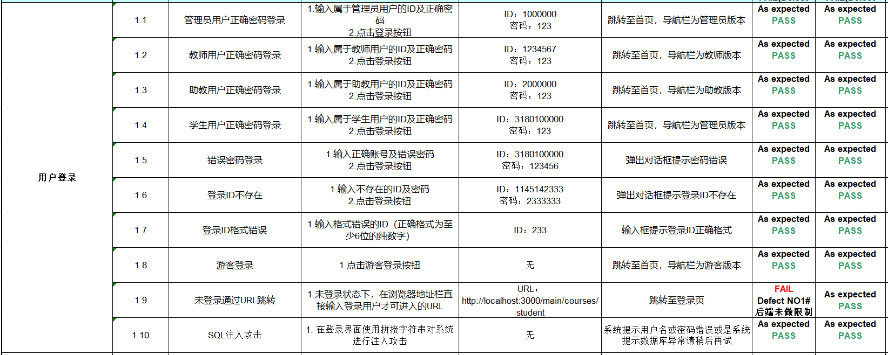
04
测试用例
以下是测试用例部分截图：
测试报告

Slide 16
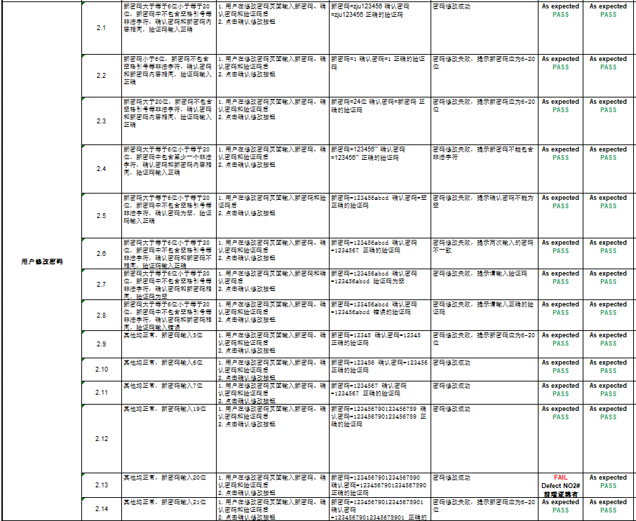
04
测试用例
测试报告

Slide 17
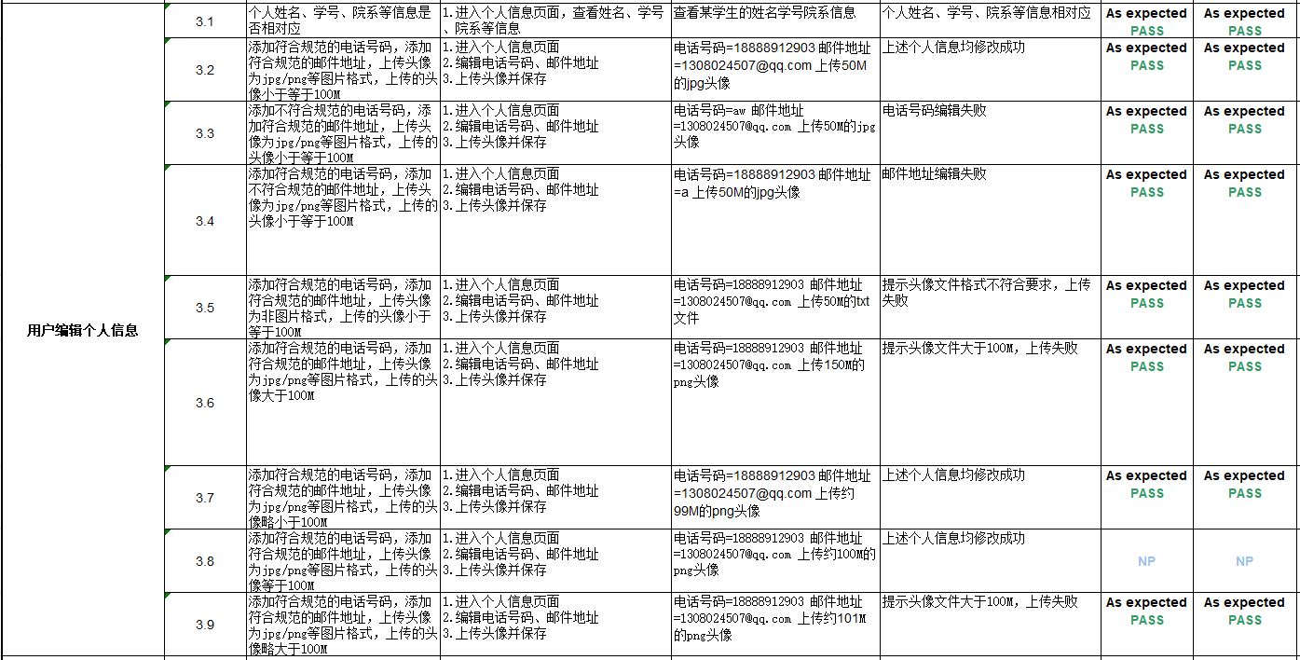
04
测试用例
测试报告

Slide 18
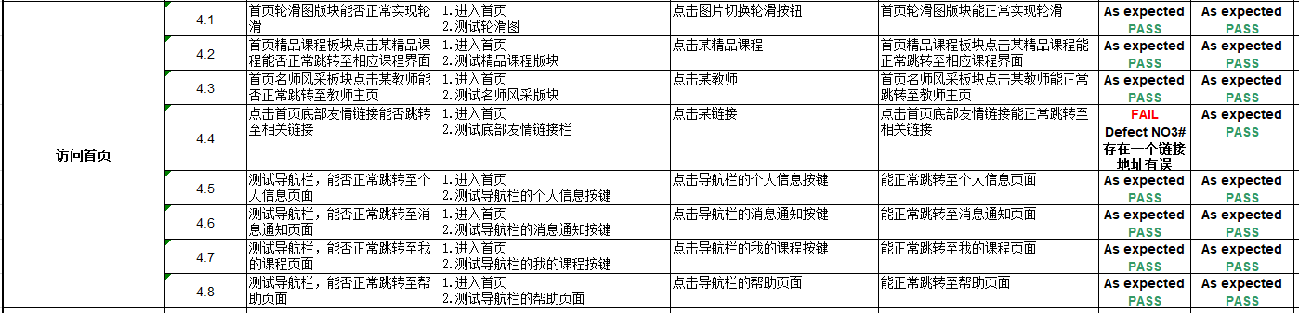
04
测试用例
基于篇幅原因，后续测试用例请见testcase.xlsx
测试报告

Slide 19
05
测试结果
测试模块 | 总用例数 | 计划用例 | 执行用例 | 通过 | 失败 | 不可用 | 未计划
登录 | 10 | 10 | 10 | 9 | 1 | 0 | 0
修改密码 | 14 | 14 | 14 | 13 | 1 | 0 | 0
个人信息 | 9 | 8 | 8 | 8 | 0 | 0 | 1
首页 | 8 | 8 | 8 | 7 | 1 | 0 | 0
帮助页面 | 4 | 4 | 4 | 3 | 1 | 0 | 0
进入课程 | 4 | 4 | 4 | 4 | 0 | 0 | 0
课程资料 | 8 | 6 | 6 | 6 | 0 | 0 | 2
消息通知 | 14 | 14 | 14 | 14 | 0 | 0 | 0
作业 | 38 | 36 | 36 | 34 | 2 | 0 | 2
测试 | 33 | 33 | 33 | 30 | 3 | 0 | 0
成绩申诉 | 5 | 5 | 5 | 4 | 1 | 0 | 0
课程论坛 | 7 | 7 | 7 | 0 | 0 | 0 | 0
总计 | 154 | 149 | 149 | 139 | 10 | 0 | 5
测试用例执行情况
测试报告

Slide 20
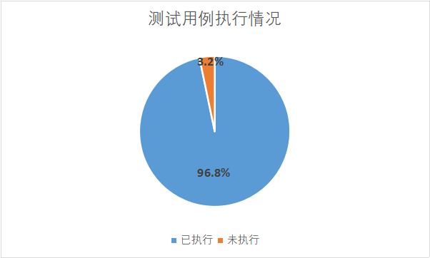
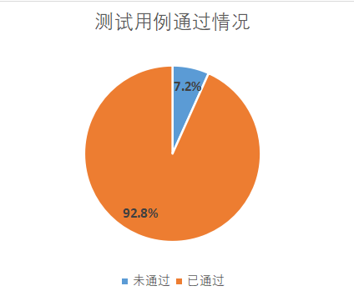
05
测试结果
测试报告

Slide 21
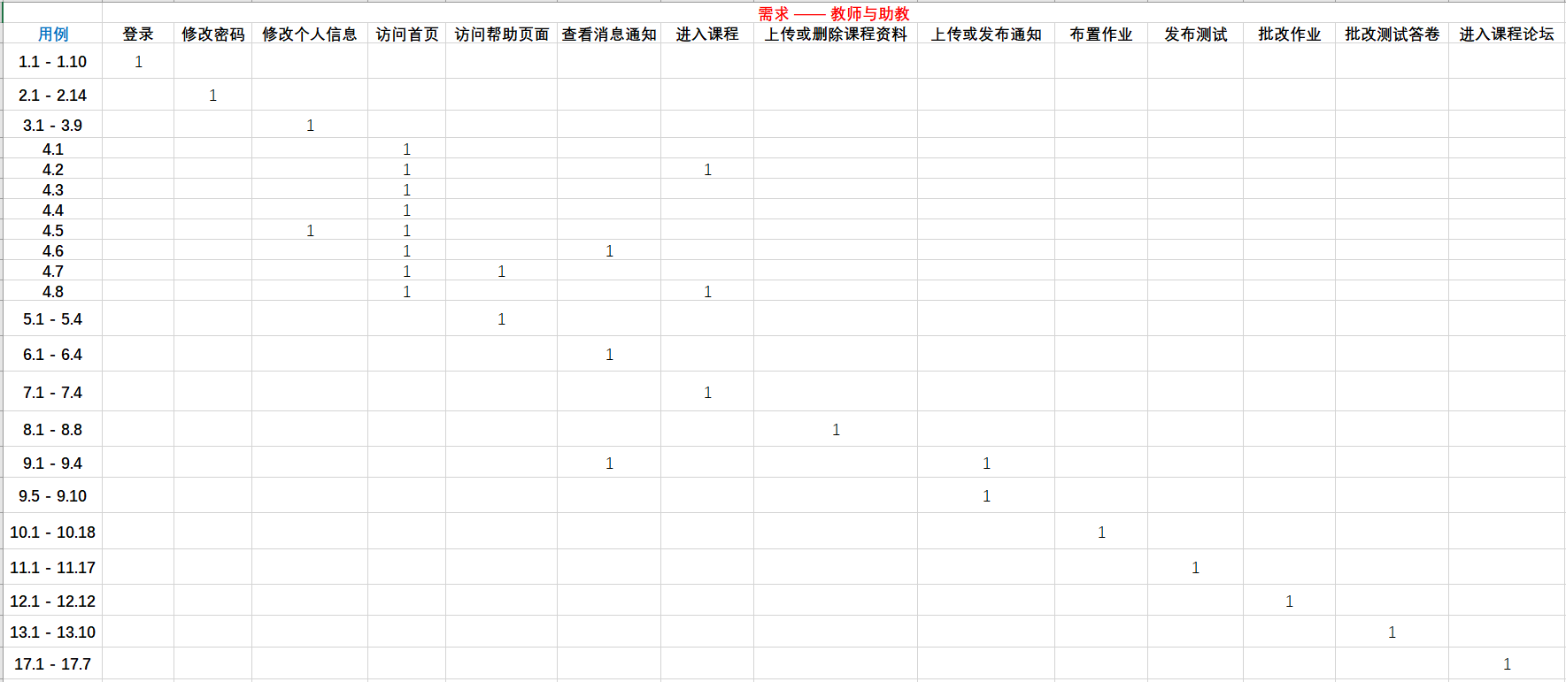
06
测试覆盖
测试报告

Slide 22
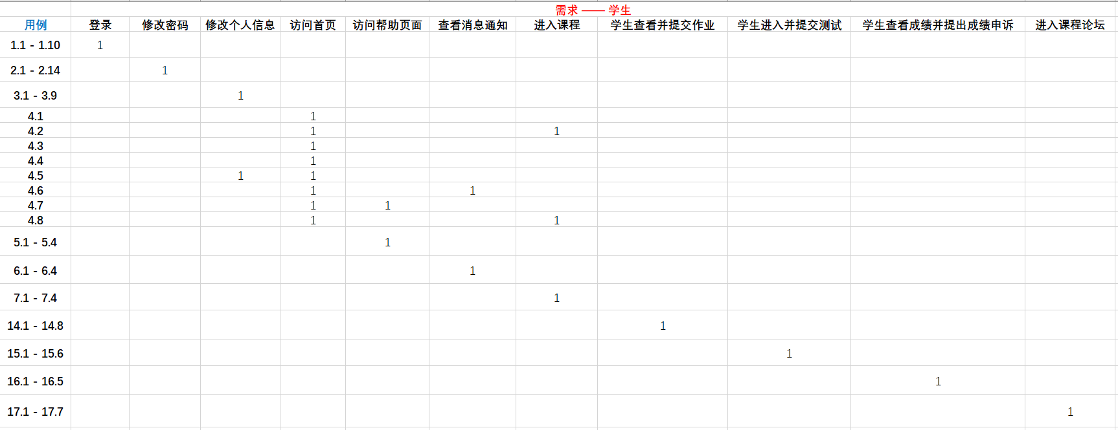
06
测试覆盖
从需求跟踪矩阵可以看到，我们设计的测试用例基本完成了对教师、助教、学生三类用户需求的全覆盖。
测试报告

Slide 23
07
缺陷
缺陷列表
缺陷编号 | 缺陷描述 | 影响程度 | 处理优先级 | 模块 | 原因
1 | 未登录用户能通过输入URL直接实现跳转 | 致命 | 极高 | 登录模块 | 后端未做限制
2 | 修改密码时，未超过20位(恰好20位)的新密码被提示超过密码位数上限 | 一般 | 中 | 修改密码 | 前端逻辑有误
3 | 首页有一个友情链接无法正常跳转 | 一般 | 中 | 首页 | 该链接地址有误
4 | 帮助界面无法筛选出关于助教的使用帮助 | 严重 | 高 | 帮助界面 | 前端逻辑缺陷
5 | 教师无法删除已经布置的作业 | 严重 | 高 | 作业模块 | 前端逻辑缺陷
6 | 布置作业时，超过20字的作业名称(21字)仍能成功创建作业 | 一般 | 中 | 作业模块 | 前端未限制作业名称的字数上限
7 | 教师发布测试时无法从题库添加题目 | 严重 | 高 | 测试模块 | 前后端数据格式不一致
8 | 教师无法删除已经发布的测试 | 严重 | 高 | 测试模块 | 前端逻辑缺陷
9 | 学生测试时间到后系统未自动提交 | 致命 | 极高 | 测试模块 | 前端缺少自动提交测试的代码
10 | 学生超过100字(101字)的成绩申诉理由仍能成功提交 | 一般 | 中 | 成绩申诉模块 | 前端未限制申诉理由的字数上限
测试报告

Slide 24
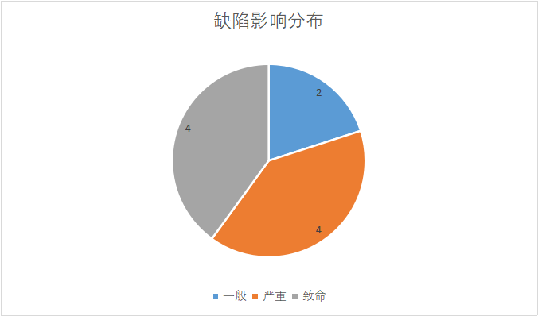
07
缺陷
缺陷总结
从第一个cycle的测试结果来看：
10个缺陷
2个致命缺陷，处理优先级极高
4个严重缺陷，处理优先级高
4个一般缺陷，处理优先级中
测试报告

Slide 25
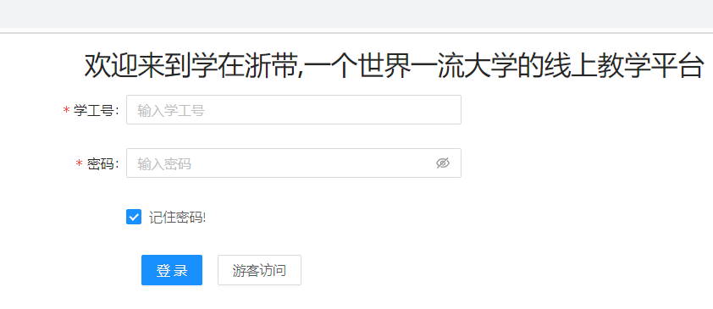
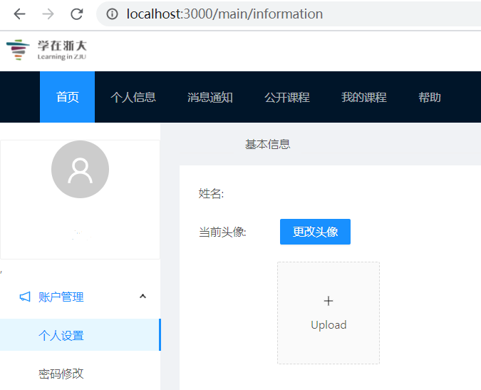
07
缺陷
缺陷举例1：缺陷编号1
可以看到，在登录界面直接输入URL就
直接跳转到了个人信息界面。
测试报告

Slide 26
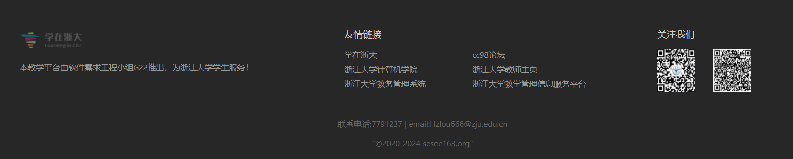
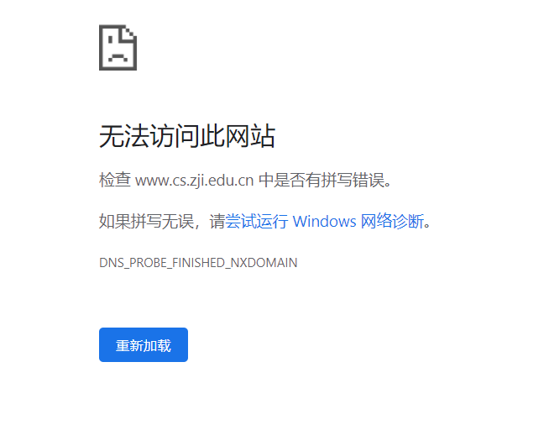
07
缺陷
缺陷举例2：缺陷编号3
可以看到，由于URL地址错误导致未能成功跳转浙江大学计算机学院网
测试报告

Slide 27
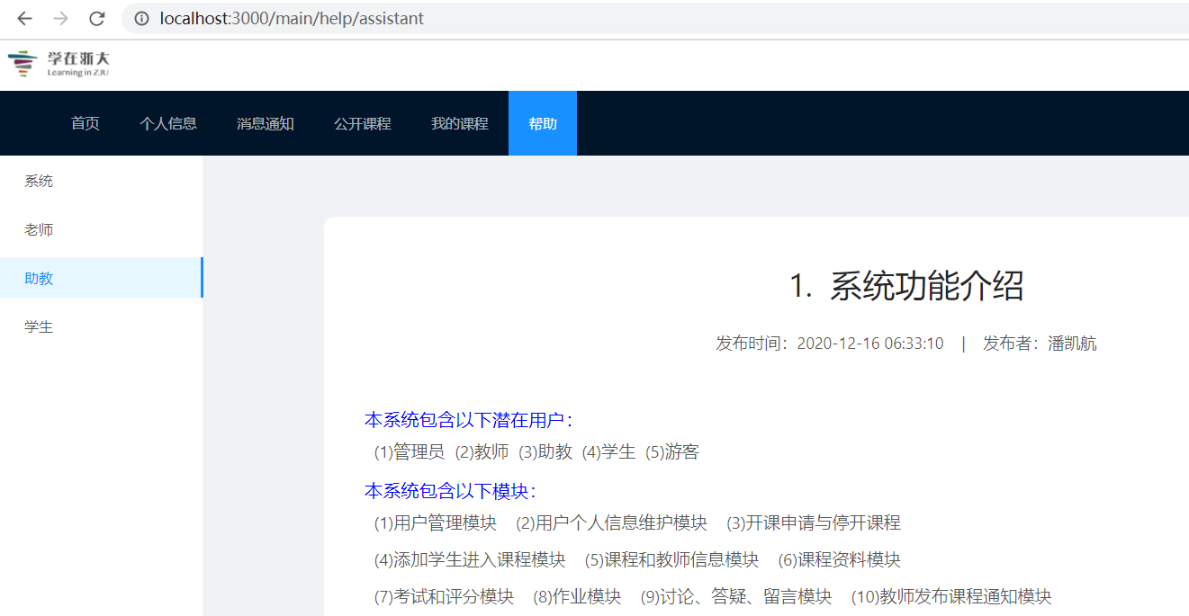
07
缺陷
缺陷举例3：缺陷编号4
可以看到，点击助教使用帮助界面却显示系统功能介绍。
测试报告

Slide 28
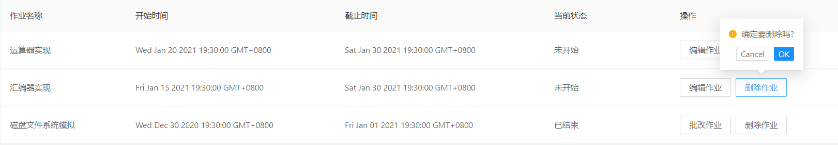
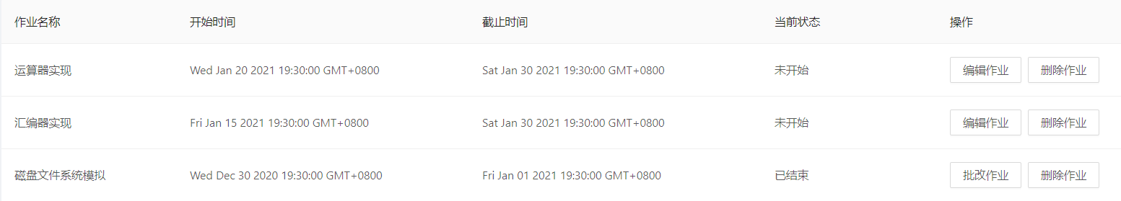
07
缺陷
缺陷举例4：缺陷编号5
可以看到，点击删除后第二个作业依然存在。
测试报告

Slide 29
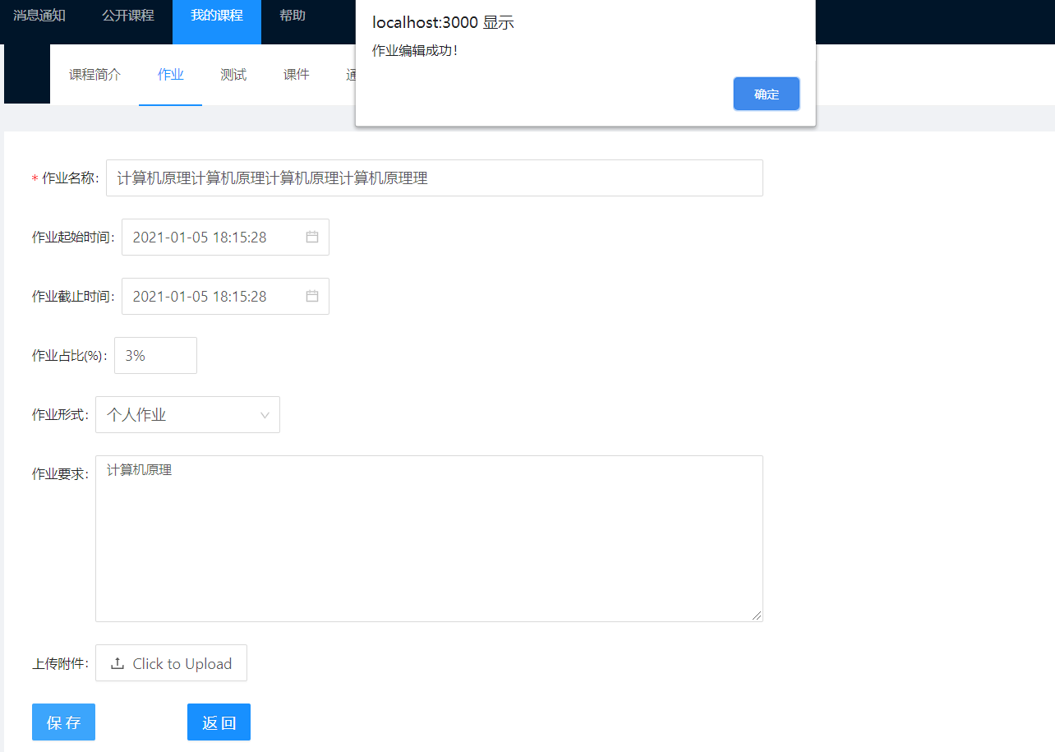
07
缺陷
缺陷举例5：缺陷编号6
可以看到，输入21字的作业名称仍能成功创建作业。
测试报告

Slide 30
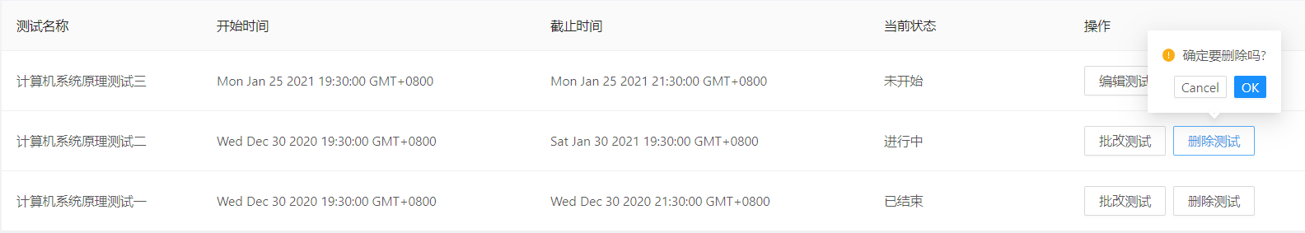
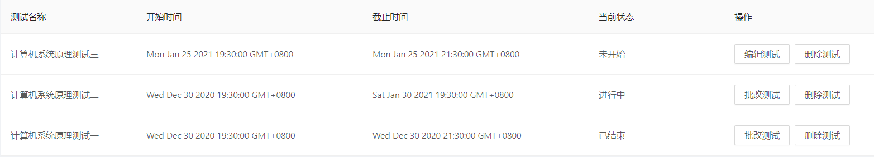
07
缺陷
缺陷举例6：缺陷编号8
可以看到，点击删除后第二个测试依然存在。
测试报告

Slide 31
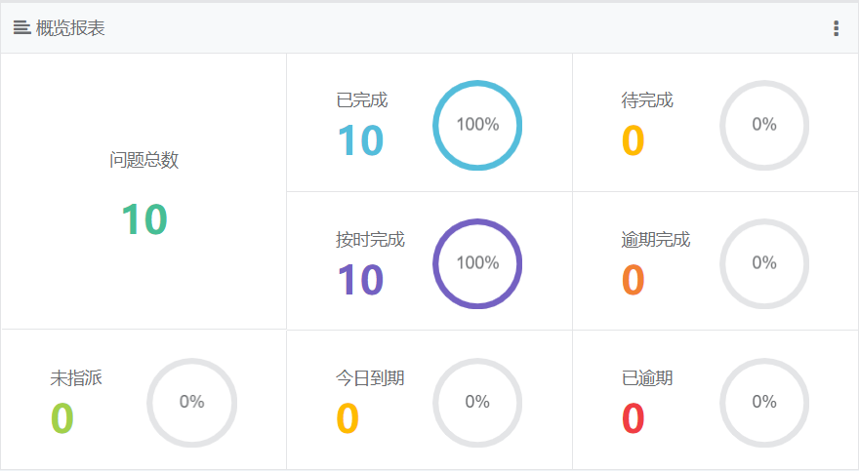
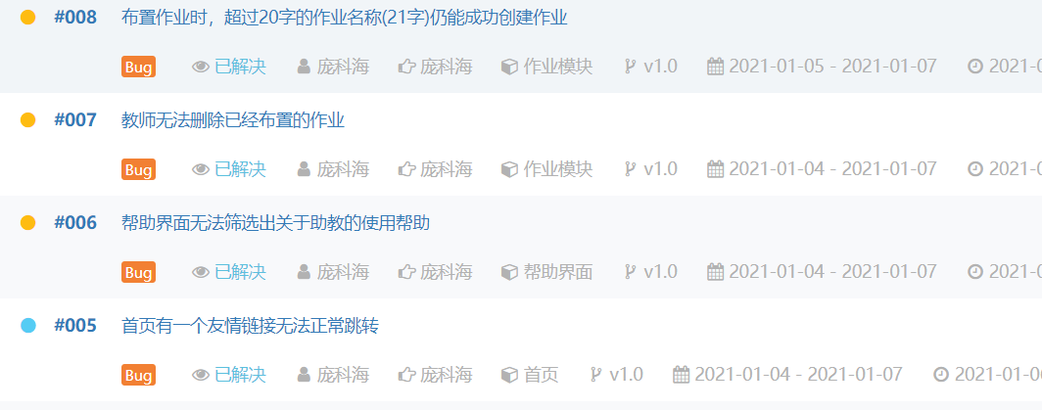
07
缺陷
采用tracup进行bugList维护：
Tracup缺陷列表部分截图
Tracup缺陷状态统计
测试报告

Slide 32
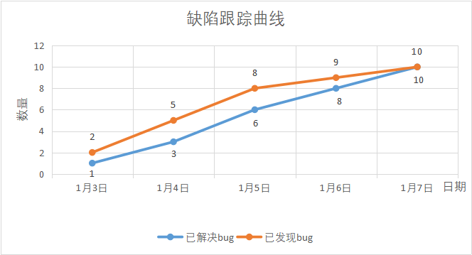
07
缺陷
S – Curve
测试报告

Slide 33
07
缺陷
后续处理
缺陷编号 | 缺陷描述 | 后续处理 | 状态
1 | 未登录用户能通过输入URL直接实现跳转 | 后端代码添加对通过URL直接跳转行为的检测 | 已修正
2 | 修改密码时，未超过20位(恰好20位)的新密码被提示超过密码位数上限 | 前端代码中，将逻辑小于改成逻辑小于等于 | 已修正
3 | 首页有一个友情链接无法正常跳转 | 在前端代码中修改出错的链接地址 | 已修正
4 | 帮助界面无法筛选出关于助教的使用帮助 | 修改前端逻辑 | 已修正
5 | 教师无法删除已经布置的作业 | 修改前端逻辑 | 已修正
6 | 布置作业时，超过20字的作业名称(21字)仍能成功创建作业 | 为作业名称字数添加20字的上限 | 已修正
7 | 教师发布测试时无法从题库添加题目 | 修改前端数据格式 | 已修正
8 | 教师无法删除已经发布的测试 | 修改前端逻辑 | 已修正
9 | 学生测试时间到后系统未自动提交 | 在前端添加时间到自动提交的代码 | 已修正
10 | 学生超过100字(101字)的成绩申诉理由仍能成功提交 | 为成绩申诉理由添加100字的上限 | 已修正
测试报告

Slide 34
08
测试风险
需求风险：
软件需求本身不清晰或者开发小组对教学平台的需求特性理解不准确而有所偏差，或测试人员对软件需求理解不准确，均会导致最终开发的产品功能可能不是用户真正想要的功能。
需求变更后，测试用例未及时更新，从而产生测试风险。
测试报告

Slide 35
08
测试风险
测试用例风险：
测试的广度不够：难以覆盖100%的用户操作，尤其是一些极端情况可能被忽略。
测试的深度不够：比如可能只有在特定的情况下，比如多用户并发的情况下才会产生软件的缺陷bug，但是测试人员在测试的时候忽略了这种情况，只有少数几个测试人员在测试使用这些功能。
测试报告

Slide 36
08
测试风险
测试环境风险：
测试人员在测试过程中搭建的测试环境，不可能完全和用户的环境100%一样，这样就会存在一定的风险，因为有些软件的缺陷只有在特定的环境下（包括硬件、操作系统、杀毒软件和软件的不同版本的补丁和用户实际使用的数据等）才能出现。
测试报告

Slide 37
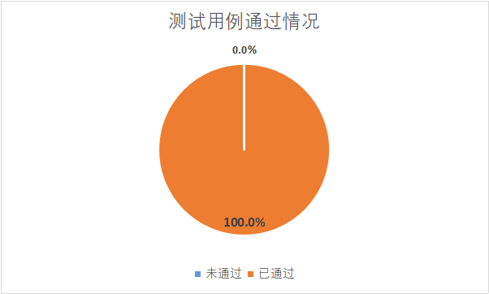
09
最终结论
在cycle1的测试之后，我们对存在的10个bug进行了修复，修复之后的cycle2结果如下所示：
那么经过了测试，现在我们的高校教学平台系统也就有了高度的可用性和完成度！
测试报告

Slide 38
谢谢您的观看
组长：张溢弛
组员：聂俊哲 潘凯航 张琦 李楠 康大凯
测试报告

